Slide 1
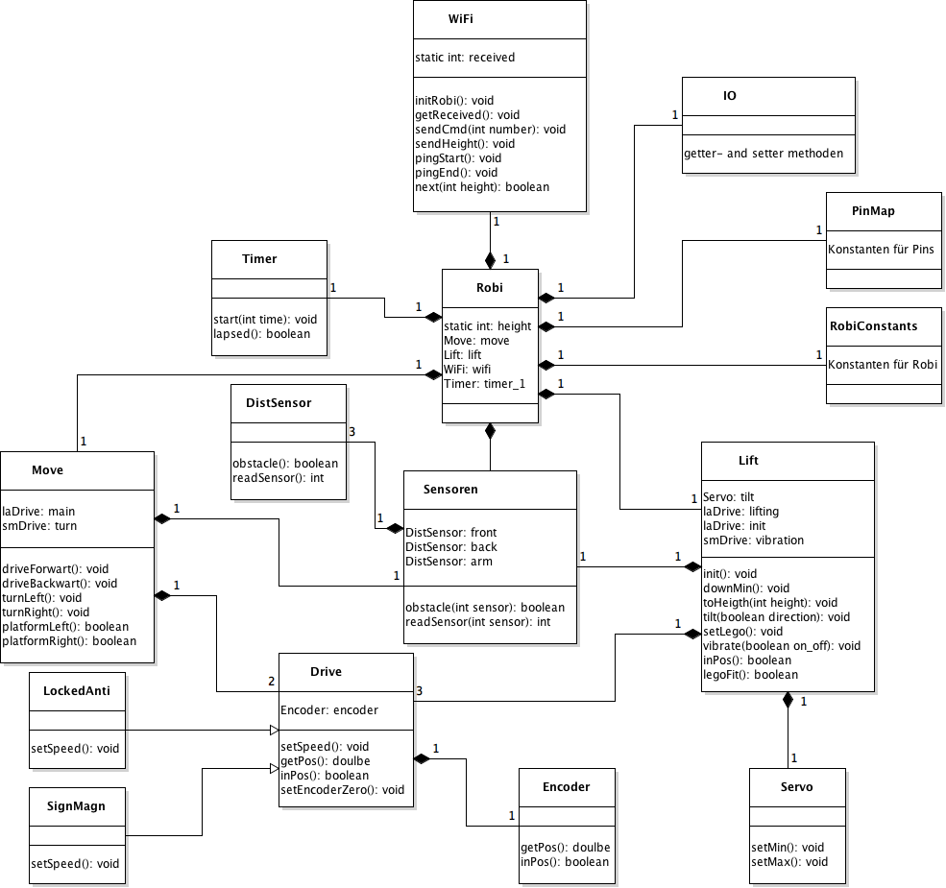
Informatik
Viele kleinere Klassen
Einfacheres Testen/ Fehlersuche
Drive als abstract class, um beide Arten von Motoren gleich anzusteuern
Move und Lift um Motoren zu koordinieren
RobiConstant und PinMap, um leicht Anpassungen machen zu können

